Slide 1
29. júní 2011 Orri Hauksson framkvæmdastjóri SI
Fjárfestum í samgöngum
- í þágu allra Íslendinga -

Slide 2
Loftmynd af hagkerfinu
Framleiðsluslaki sá mesti eftir seinna stríð
Atvinnuleysi hefur aldrei mælst meira
jafnframt takmörkuð vinna fyrir marga sem teljast með vinnu
Fjárfesting í sögulegu lágmarki
Veikur vöxtur einkaneyslu
Enginn magnvöxtur í útflutningi
þrátt fyrir kjöraðstæður, þ.e. óvenju lágt raungengi
Forsendur kjarasamninga fjárfestingar og aukinn hagvöxtur
kjarabætur brenna að óbreyttu upp í verðbólgu

Slide 3
Hvaða fjárfestingar eru mögulegar?
Fjárfestingar í hugverkum og tækni
Fjárfestingar í orkutengdum iðnaði
og tilsvarandi orkukostum
Búnaðar- og viðhaldsfjárfestingar í öllum greinum
einkum sjávarútvegi
Íbúðafjárfestingar – talsverð undirliggjandi þörf
Opinberar fjárfestingar
s.s. hátæknisjúkrahús, fangelsi, hjúkrunarheimili og viðhald
Fjárfestingar í samgöngumannvirkjum
fjármagnaðar af hinu opinbera og af lífeyrissjóðum

Slide 4
Hvað stendur í vegi aukinna fjárfestinga?
Pólitísk ósamstaða um framkvæmdir og forgangsröðun
Einbeittur vilji einstakra ráðherra gegn samþykktum ríkisstjórnar
sbr. stöðugleikasáttmála og nýja kjarasamninga
Almenn óvissa um horfur og umgjörð í efnahagslífsins
s.s. í peningamálum, skattamálum, sjávarútvegsmálum, erlendri fjárfestingu, orkumálum, gjaldeyrishöftum
hvetur til skammtímahugsunar og dregur út vilja til að byggja upp
Háir raunvextir þrátt fyrir sögulega lága nafnvexti
neikvæðir raunvextir í €, $ og ₤

Slide 5
Sérstaða samgönguframkvæmda
Hröð og markviss leið til að vinna upp slaka í hagkerfinu
hönnun fjölmargra arðbærra verka liggur fyrir
hægt að hefja útboðsferli nú þegar
Lyftir atvinnu- og fjárfestingastigi upp samstundis
Hafa mikil margföldunaráhrif
langt umfram en t.d. tilsvarandi aukning ríkisútgjalda
Margvíslegir möguleikar á fjármögnun
umræða um vegtolla á villigötum
tímabært að hefja umræðu og stefnumótun um framtíðargjaldtöku af umferð
En aðalatriðið er að arðbærar samgönguframkvæmdir ráðast beint gegn mestu meinsemd samfélagsins: Atvinnuleysinu

Slide 6
Fjárfesting og atvinnuleysi
Sögulegt hámark
Sögulegt lágmark
Heimild: Hagstofa Íslands
Heimild: Hagstofa Íslands
Fjárfesting og atvinnustig haldast náið í hendur
Sambandið er enn augljósara þegar stærðirnar eru teknar saman...

Slide 7
Samband fjárfestinga og atvinnuleysis
Atvinnuleysi og fjárfesting helst í hendur í sterku sögulegu sambandi
Fyrir hverja prósentu sem fjárfesting eykst má gera ráð fyrir að atvinnuleysi minnki um hálfa prósentu
Heimild: Hagstofa Íslands
Útreikningur SI

Slide 8
Staðan í mannvirkjagerð
Þegar mest var árið 2008 störfuðu tæplega 18þ manns
yfir lengri tímabil hafa jafnan 10-12þ verið starfandi
2010 töldust enn 10þ en vinnumagn hafði dregist mikið saman
að óbreyttu stefnir í mun meiri fækkun, niður í 4-6þ
Fyrirtækjum hefur fækkað og þau farið minnkandi
atgervisflótti hafinn og vermæt þekking er að byrja að tapast
nauðsynlegt er að varðveita verkþekkingu
Hið opinbera sem kaupandi
á helst að fjárfesta þegar mannvirkjagreinar hafa lítið fyrir stafni
hagstæðust verð, viðheldur traustum staðbundnum birgjum
Arðbærar samgönguframkvæmdir á teikniborðinu
einkum á SV-horninu
svæðið verður samkeppnishæfara
slysa- og samfélagskostnaður lækkar

Slide 9
Hvernig hefur hið opinbera verið að standa sig?
Opinberar fjárfestingar hafa dregist mikið saman, bæði í heild sinni og sem hlutfall af VLF
Heldur að sér höndum á samdráttartímum en framkvæmir á uppgangstímum
Þannig magnar hið opinbera hagsveifluna í stað þess að reyna jafna út yfir tíma
Frá hagrænum sjónarhóli eru réttar opinberar fjárfestingar efnahagslega skynsamlegar þegar slakinn er svo mikill
Þar fyrir utan þarf hið opinbera ekki sjálft að fjármagna nærri allar þær framkvæmdir sem hér er um rætt
Heimild: Hagstofa Íslands

Slide 10
Opinber dýfa ofan í almenna dýfu
Heimild: Hagstofa Íslands

Slide 11
Leiðin út úr vandanum löng en ekki svo flókin
Það er margra ára verk að vinna sig út úr kreppunni
Engin ein leið eða ein framkvæmd dugar til
Auka fjárfestingar -> auka hagvöxt
Framkvæmdir í arðbærum samgöngumannvirkjum
aðeins eitt skref af mörgum
en afar mikilvægt, framkvæmanlegt nú þegar, tækin bíða
Lífeyrissjóðir sitja með um 200 milljarða inni á bankabókum
hafa boðist til að fjármagna arðbærar framkvæmdir
Óskast: uppbyggileg umræða um framtíðar vegarekstur
Íslendingar gætu ákveðið að verða leiðandi í gjaldtöku af umferð
dýnamísk þróun eldsneytisnotkunar og fjármögnunar mannvirkja
kjörið tækifæri til þróa lausnir og jafnvel útflutningshæf hugverk...

Slide 12
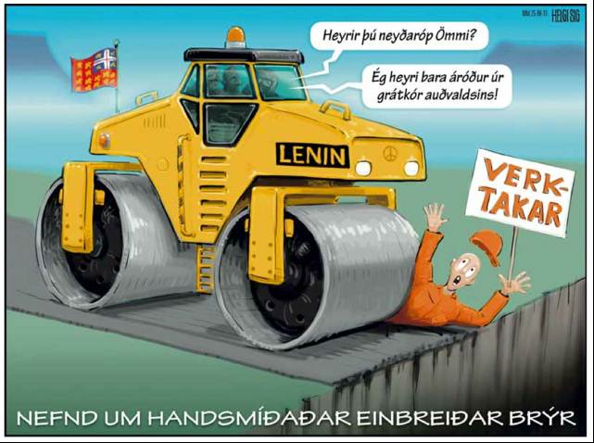
...í stað

Slide 13
TAKK FYRIR!

